Slide 1
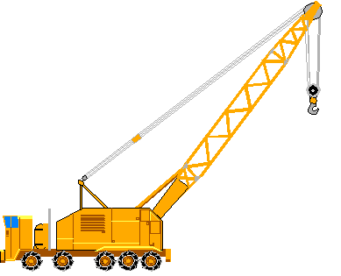
recreatisse.com
recreatisse.com
recreatisse.com
Build-up !
Build-up !
Build-up !
Build-up !
Build-up !
Build-up !
Build-up !
Build-up !
Build-up !
9 centaines
2 dizaines
4 unités
3 centaines
7 dizaines
8 unités
30 dizaines
0 unité
20 dizaines
7 unités
32 dizaines
6 unités
0 centaine
7 dizaines
2 unités
25 dizaines
0 unité
17 dizaines
4 unités
26 dizaines
9 unités
recreatisse.com
recreatisse.com
recreatisse.com
recreatisse.com
recreatisse.com
recreatisse.com

